Slide 1

Астрид
Линдгрен

Slide 2

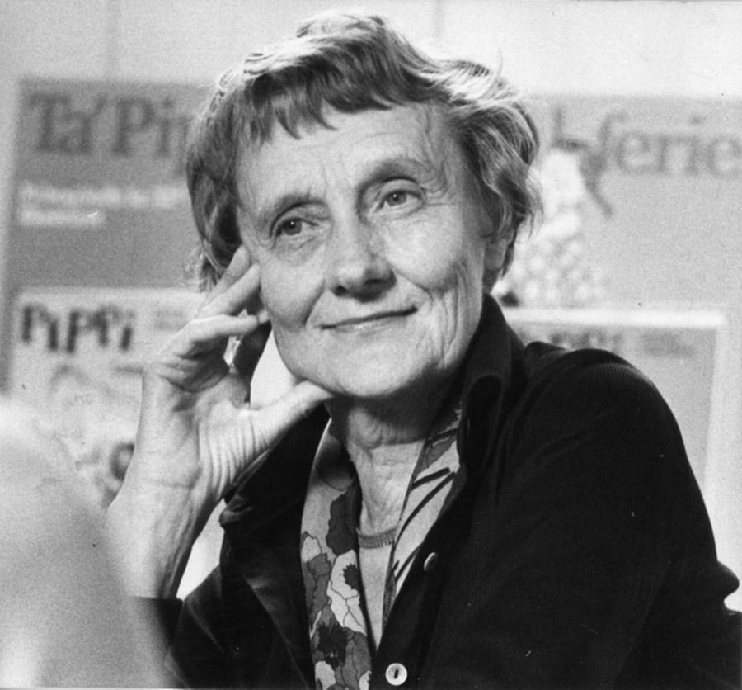
Я хочу писать для таких читателей,
которые способны творить чудеса.
А чудеса творят дети,
когда читают книги.

Slide 3
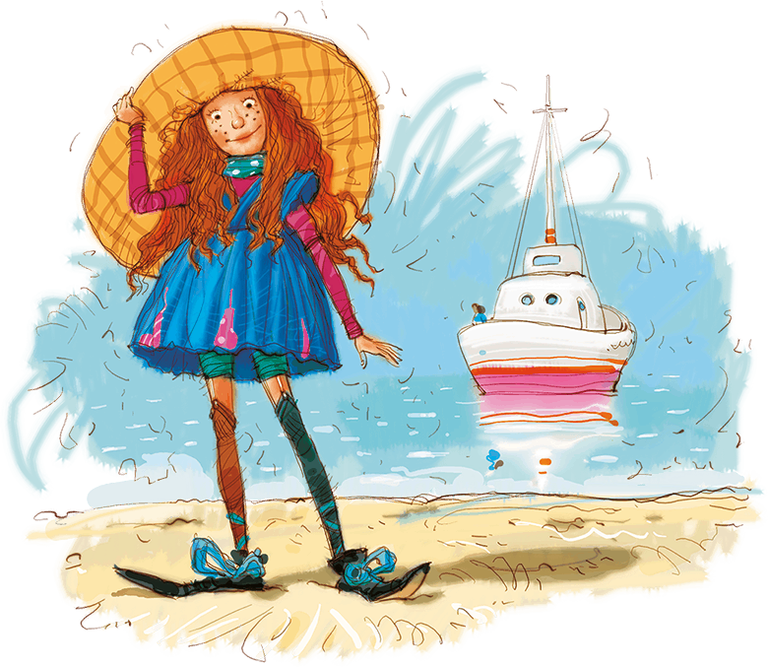
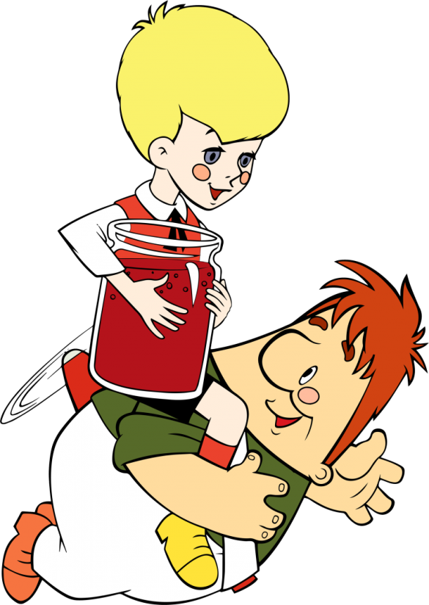
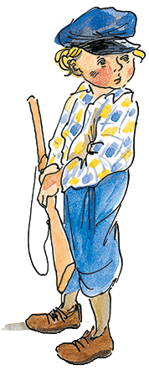
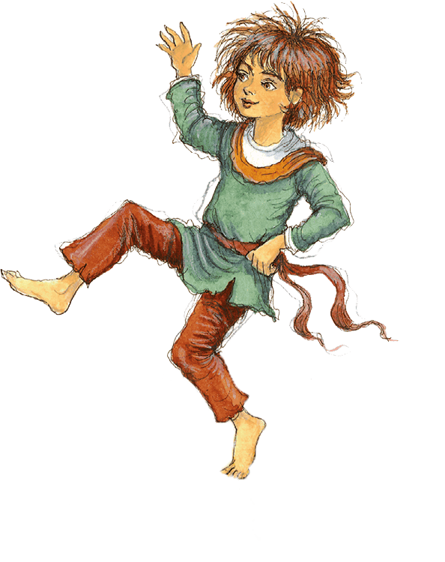

Slide 4

Кто рассказывает: «Наконец вечер всё-таки наступил, и мы сели ужинать. На столе горели свечи и стояло много всякой вкусной еды, но я ела только ветчину. И ещё рождественскую кашу, потому что надеялась, что орешек достанется мне. Но мне он не достался. Как жалко! Ведь тот, кому
в рождественской каше попался орешек, в этом году выйдет замуж…»
1
2
3
2

Slide 5

Кто у Эмиля из Леннеберги спал «под мягким одеяльцем, кого
Эмиль поил молоком из рожка и кому он заменил во всем родную мать»?
4
5
6
5
7
8
9
5
10
7
11
2
9
12
13
5
10

Slide 6

«Я забыла вас познакомить. Это Томми и Аника, а это мой папа – капитан Длинныйчулок. Ведь ты негритянский король, верно, папа?»
Как называлась шхуна, на которой плавал капитан Длинныйчулок?
4
5
4
6
14
15
12
9
16
17

Slide 7

«На полу возвышалась башня из кубиков. Очень высокая башня».
Чем была увенчана «длинная-предлинная узкая башня», построенная Карлсоном в комнате Малыша.
18
19
20
18
19
1
16
10
21

Slide 8

«Они поймали двух жеребцов, двух диких, совсем ещё молодых коней,
которые били копытами, становились на дыбы, рвались во все стороны, кусались… Жеребцы выбились из сил, лишь когда день стал клониться к закату. Как Рони и Бирк назвали лошадей, которых приручили?
22
2
18
6
23
15
21
24
2
10
21
6
16

Slide 9

«Пелле знал, что в мире нет другой такой собаки…» Как зовут собаку, которая умеет проделывать всякие невероятные штуки: играть в прятки,
раскачивать качели, находить спрятанные вещи, носить сумки…
25
5
26
27
21
9

Slide 10

Рыцарь Като «рванул на груди своё бархатное одеяние.
Рази прямо в сердце! – заорал он. – Смотри не промахнись! Бей
прямо в моё сердце из камня. Слишком долго оно сдавливало мне
грудь и творило зло… Я не стал медлить.»
Какой волшебный предмет помог мальчику совершить подвиг?
5
15
9
19
9
9
14
28
27
19
29

Slide 11

«Вот они послышались снова, эти ужасные шаги. Вот они стучат всё ближе
и ближе… вот сейчас… вот… Грабитель был теперь так близко, что Расмус видел его видел его ненавистные ботинки с чёрным лакированным
кантом … Помогите! И помощь пришла, откуда Расмус её не ждал.
Кто оказался спасителем Расмуса?
29
19
6
9
14
28
10
5
18
8
9
5
10

Slide 12
Стихотворение
«24,21,11,21,28,18,19 25,12,24,19,27 24,6,12,Ж,2,18,16
24,6,12,15 7 24,6,12,15,5,27,
10,21,10 4,18,2,26,21 7 9,19,25,5,27,
10,21,10 11,19,18,19,6 7 1,12,15,5,27,
10,21,10 4,21,6,12,7 7 27,5,6,19,27,
18,6,21,11,21 - 7 24,5,Ж,24,17,27,2,
10,21,10 24,6,12,Ж,2,18 7,5,1,9,26,19
7,5 11,7,19,27,2 9,21,27,2».
2,15,5,6,16 27,21,3,9,2,9

